Slide 1
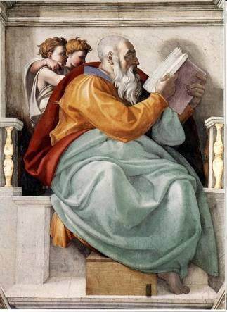
Zaharija – prorok koji kruni kralja
Michelangelo: Zaharija, Capella Sixtina
Spomenuo se יהוה
Sjeća se, pamti
Notes:
1

Slide 2
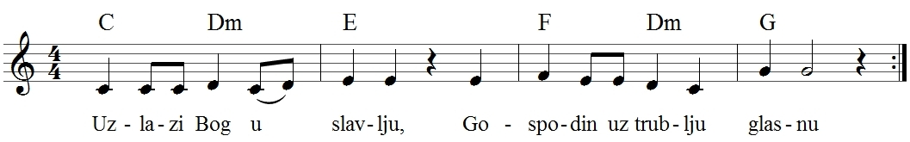
Uzlazi Bog (Ps 47)

Slide 3
Zaharija – prorok koji kruni kralja
Michelangelo: Zaharija, Capella Sixtina
Spomenuo se יהוה
Sjeća se, pamti
Povijesni orijentir:
„70 godina” (1,12; 7,5)
Notes:
3

Slide 4

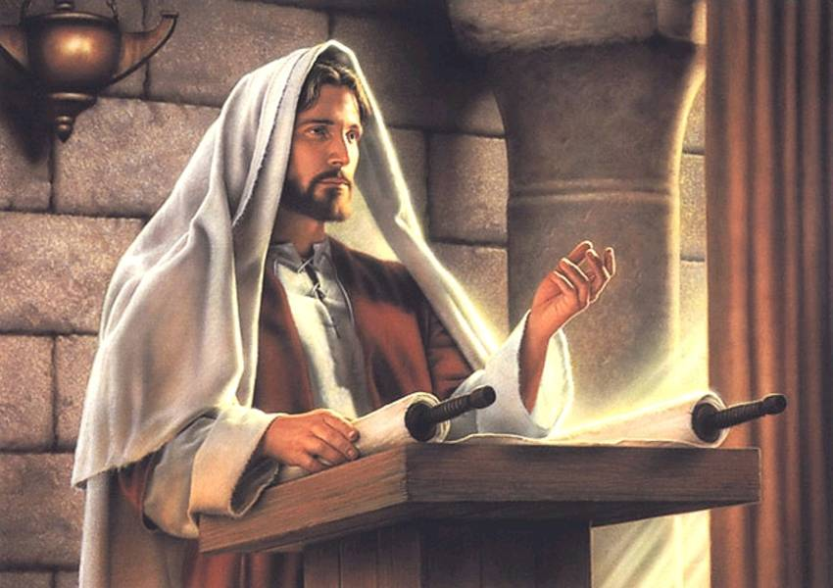
Proroštvo i apokaliptika
Filozofsko-teološki institut DI
Studij filozofije i teologije
ak. g. 2025./26. ECTS 6
ponedjeljkom i srijedom u 10:15
amdg.eu → nastava → FTI
Pregled (prezentacije), tekstovi, audio- i videozapisi…
Božo Lujić, Starozavjetni proroci
Notes:
4

Slide 5
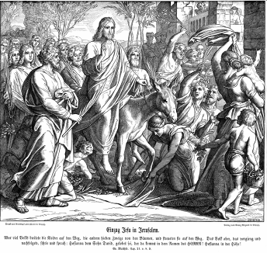
U Evanđelju
  Pismo se ispunja – Iv 19,37:
Gledat će mene koga su
proboli (Zah 12,10)
  Slavno proroštvo u Zah 9,9:
Kralj ti tvoj dolazi (9,9)
  Magaričin magarčić (Mt 21,5; Iv 12,15)
  Što radi Zaharija u 11,13?
po Božjem nalogu baca 30 srebrnjaka u Hram
  Mene su procijenili (11,13; usp. Mt 27,9s)
Ime Zaharija
  Krstiteljev otac (12x u Lk 1 + Lk 3,2)
  Zaharija ubijen u Hramu (Mt 23,35; Lk 11,51)

Slide 6
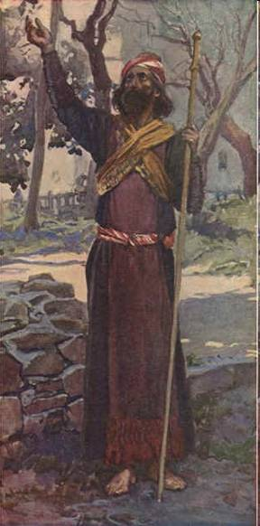
Prorok
  Kao Hab i Hag, s Hagajem već u Ezr 5,1
Titula נביא nabî 1,1.7 ⬄ 7,1.8 ime bez titule (Imenica 12x u Zah + 3x glagol)
Zaharija, prorok 1,1.7 (3. l.)
Prvi ustroj Knjige: Zah 1-6.7-14
  Prijašnji proroci (1,4; 7,7.12)
Pozivali: Obratite se (1,4)
Po njima יהוה govorio dok je Jeruzalem
bio u miru (7,7)
Slao po svom Duhu svoje riječi (7,12)
  Božji sluge (1,6)
Bog im daje svoje riječi i odredbe (1,6)
  Proroci u „onaj dan” (13,2)
Uklonit ću proroke i duh nečistoće (13,2)
James Tissot 1836 – 1902
The Prophet Zechariah

Slide 7
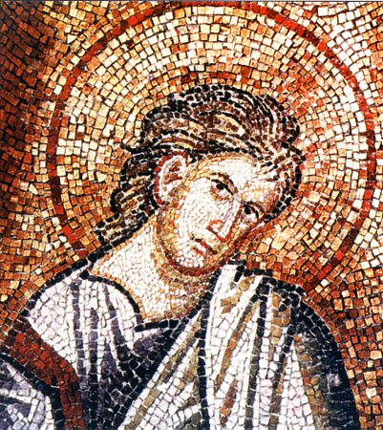
Formule
  Proročka formula 9x
4x Dođe riječ Gospodnja Zahariji (1,1.7; 7,1.8), 2+2
  + dođe riječ Gospodnja (8,1)
4x Dođe riječ Gospodnja meni (4,8; 6,9; 7,4; 8,18, bez titule „prorok”)
  Glasnička formula:
20x Ovako govori יהוה
  Formula Riječi Gospodnje:
20x נאם יהוהn^{e}um ‘Adonaj
  Svjedočenje iz iskustva:
3x Govori Jahve (1,3; 4,6; 7,3)

Slide 8
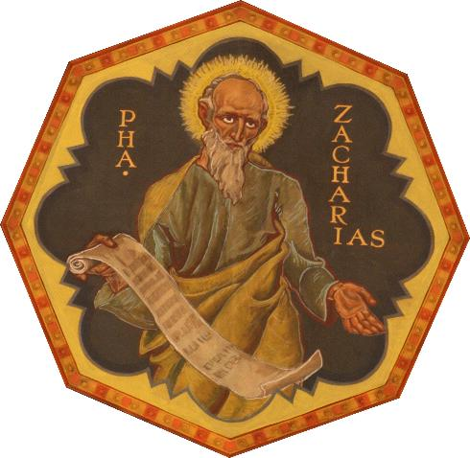
Vrijeme radnje
  Odrednica: Zah 1,1.7; 7,1
Kralj Darije (= obnova Hrama)
usp. Ezr, Dn, Hag
  Ezr 6,15: Hram dovršen 3. (KS 23.) 12. 6.
  Datum u Zah 1,1.7 (1. dio)
8 mjesec 2. g. (1,1) – Riječ Zahariji
24. 11. 2. g. (1,7) – Riječ Zahariji
  Datum u Zah 7,1 (2. dio)
4. 9. 4. g. (7,1) – Riječ Zahariji
  Usp. Hag 1,1.15; 2,10:
    1. 6. 2. g. (1,1) – Riječ po Hagaju
    24. 6. 2. g. (1,15) – počeli graditi (1,14)
    24. 9. 2. g. (2,10) – Riječ Hagaju

Slide 9
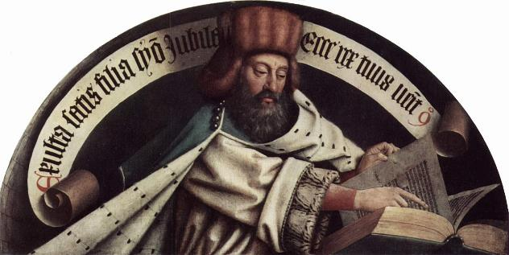
Mjesto, program
Jeruzalem 28x
  U Zah 1-6: 4x (1,12.16; 2,6.8)
  U Zah 7s: 6x (7.7; 8,3[2x].4.8.15)
  1. nalog Zah 9-11: 1x (9,9)
  2. nalog Zah 12-14: 17x 12,2[2x].3.5-10; 13,1;
  14,2.4.10-12.16s
  Značenje Jeruzalema u Zah 1,17; 2,16; 3,2
יהוה izabire Jeruzalem (usp. Pnz 12)
Božji programatski poziv u 1,3:
  Glasnička formula + Riječ Gospodnja + govori יהוה
Vratite se k meni i ja ću se vratiti k vama!
  Dvostruko obraćenje

Slide 10
Glavni likovi (1)
James Tissot 1836 – 1902
The Prophet Zechariah
Zaharija – imenom 4x u 1,1.7; 7,1.8
„Anđeo koji je sa mnom govorio”
cca 20x u Zah 1-6
Jošua 6x imenom u 3,1.3.5.8s; 6,11
  „veliki svećenik” (3,1.8; 6,11) usp. Hag
  Bog ga pokazuje Zahariji (3,1)
  S prljavim odijelom (3,3)
  Anđeo mu govori (3,6): bude li slijedio Zakon, vladat će
  Zaharija ga treba okruniti (6,11)
Satan (3,1s) – Zaharijino viđenje
  Zdesna Jošui „da ga tuži” (3,1)
  יהוה njega kori (2x 3,2)

Slide 11
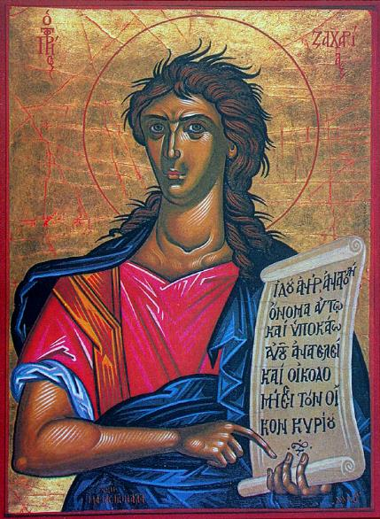
Glavni likovi (2)
Izdanak (Zah 3,8; 6,12) – riječ Jošui
  Dovest ću Izdanak, Slugu svoga (3,8)
  Izdanak će graditi Svetište (2x 6,12s)
    On će vladati na prijestolju (13)
Zerubabel (Zah 4,6s.9s)
    Usp. izabrani Božji pečatnjak u Hag 2,23
  Njemu riječ: Ne silom, nego Duhom (4,6)
  Postavit će zaglavni kamen (7)
  Postavio temelje, sagradit će Dom (9)
  S viskom u ruci (10)
Ispisano: Zah 6,12b

Slide 12
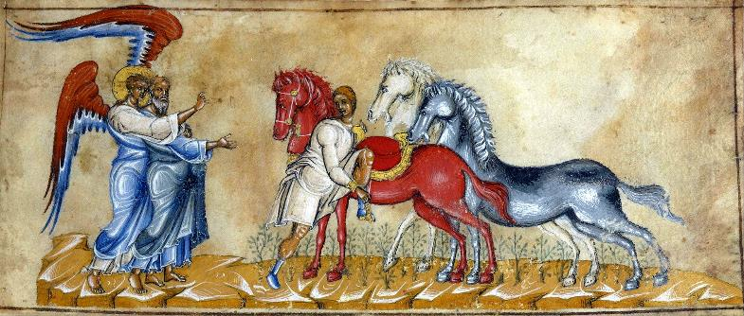
Viđenja
Konjanici obilaze
svu zemlju (1,7-17)
Rogovi i kovači:
napadači i branitelji Jeruzalema (2,1-4)
Mjerač mjeri Jeruzalem (2,5-17)
Jošuine velikosvećeničke haljine (3,1-7)
  Najava Izdanka (8-10)
Sedmerokraki svijećnjak i masline (4,1-5.11-13)
  Proroštvo Zerubabelu 6-10
Leteća Knjiga prokletstva (5,1-4)
Zloća odvedena u Šinear (5,5-11)
Bojna kola obilaze cijelu zemlju (6,1-8)
Jošuina krunidba (6,9-15)

Slide 13
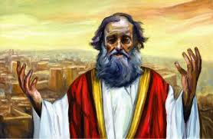
Ton proroštva
  Prva Božja poruka 2x קצף u 1,2:
יהוה se ljuto razljutio na vaše oce
Korijen: קצף qaṣaf 7x u Zah
  potvrđuje podjelu 1,2.15 ⬄ 7,12; 8,14
„Velikom se ljutnjom ljutim” na narode (3x קצף 1,15)
Velika ljutnja na Zaharijine slušatelje (קצף 7,12)
  jer nisu poslušali Toru (7,12)
  Novozavjetna Tora u 7,9?
  „dobrota i milosrđe svatko svome bratu”
  = ljubite jedni druge (Iv 13,34;15.12.17)
„Vaši su me oci ljutili” (קצף 8,14)
  Pa sam spremao zlo, a sada spremam dobro (15)
  Je li ljutnja priprava za dva završna proroštva 9,1; 12,1?
2x „osuda” מַשָּׂא maśśa Zah 9-11.12-14 (usp. Nah, Mal)

Slide 14
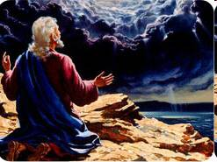
Zaključna tema
  Najava u 14,1:
Dan za יהוה – dan Gospodnji
Apokaliptička formula
„u onaj dan” 22x u Zah
  U Zah 12-14 (druga „osuda”): 17x
  Koji dan (14,16)?
Blagdan Sjenica
(15. 7. + 7 dana)
  Zbivanje u tome danu (14,16):
Ostatak svih naroda redovito dolazi pokloniti se kralju, Jahvi Sabaotu
  יהוה kralj nad svom zemljom
NZ: Bog kralj
  Blagdan Sjenica
  u Iv 7,37
Ako je tko žedan, neka dođe k meni, neka pije
  Žive vode poteći će iz Jeruzalema (Zah 14,8)

Slide 15
Značenje Knjige
Zbog naše zloće (5,8)
sam Bog je proboden (12,10),
ali zbog njegova Duha
kajemo se (12,10)
Jeruzalem – Crkva je mjesto
za sve narode (14,16)
u kojemu mogu prihvatiti Boga za Kralja (14,16)
  Kraljevstvo Božje, nebesko (NZ)
  Veliki svećenik prima krunu od proroka (6,11),
  Ali kruna ostaje u svetištu kao spomen (6,14)
  I Božji narod (Ostatak 13,8; 14,2) i
  pogani (Ostatak 14,16) trebaju obraćenje

